Slide 1

Dispositivos de
Entrada y Salida
22026
Juan Camilo Acevedo Bedoya | Facultad de Ingenierías

Slide 2

Periférico
Unidades o dispositivos de hardware a través de los cuales la computadora se comunica con el exterior, y también a los sistemas que almacenan o archivan la información, sirviendo de memoria auxiliar de la memoria principal.
Entrada:
Teclado
Ratón
Cámara Web
Escáner
Lector de códigos de barras
Micrófono
Salida:
Pantalla
Impresora
Parlantes

Slide 3
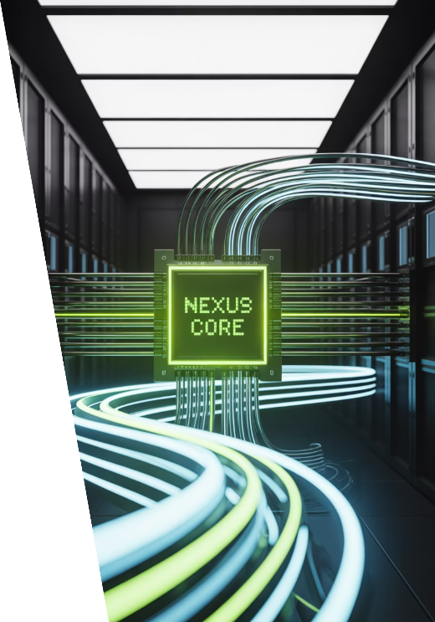
¿Qué es un Bus en Computación?
Un bus es un sistema digital sofisticado que transfiere datos, direcciones y señales de control entre los diferentes componentes de una computadora. Actúa como una red de comunicación interna que permite el intercambio ordenado de información.
Vía Común Compartida
Conecta CPU, memoria y periféricos mediante un canal de comunicación centralizado
Tipos de Transmisión
Paralelo: varios bits simultáneos
Serie: bits secuenciales uno tras otro

Slide 4
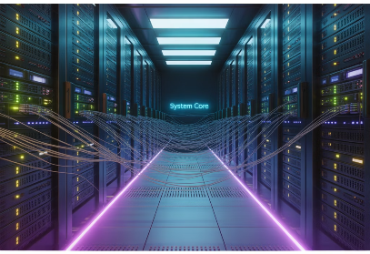
El Rol Fundamental del Bus
Beneficios Clave del Sistema de Buses
El diseño basado en buses revolucionó la arquitectura de computadoras al simplificar dramáticamente las conexiones internas. En lugar de requerir conexiones dedicadas entre cada par de componentes, el sistema de buses permite que múltiples dispositivos compartan eficientemente los mismos canales físicos.
1
Reducción de Conexiones
Minimiza la complejidad del cableado interno entre componentes
2
Comunicación Centralizada
Mejora la eficiencia y sincronización de todas las operaciones
3
Compartición de Recursos
Permite que múltiples dispositivos utilicen el mismo canal físico de manera ordenada

Slide 5
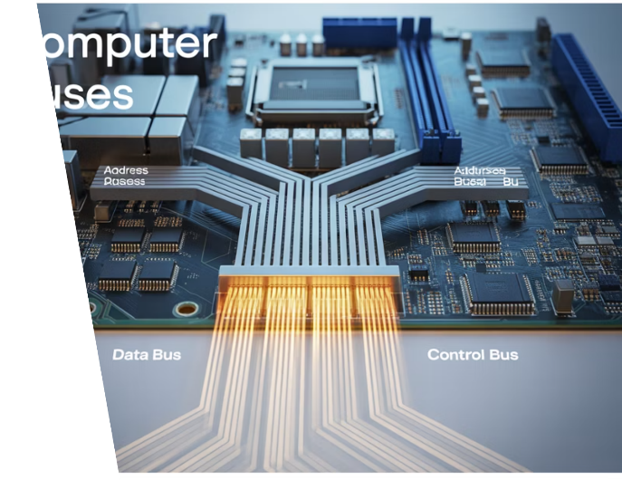
Tipos de Buses Principales
Bus de Direcciones
Bus de Datos
Transporta la dirección específica de memoria o periférico que se desea acceder. Funciona de manera unidireccional, desde la CPU hacia el dispositivo destino.
Transporta la información real entre CPU, memoria y periféricos. Opera de forma bidireccional, permitiendo tanto envío como recepción de datos.
Bus de Control
Transporta señales especializadas para coordinar y controlar las operaciones del sistema: lectura, escritura, interrupciones y sincronización.

Slide 6
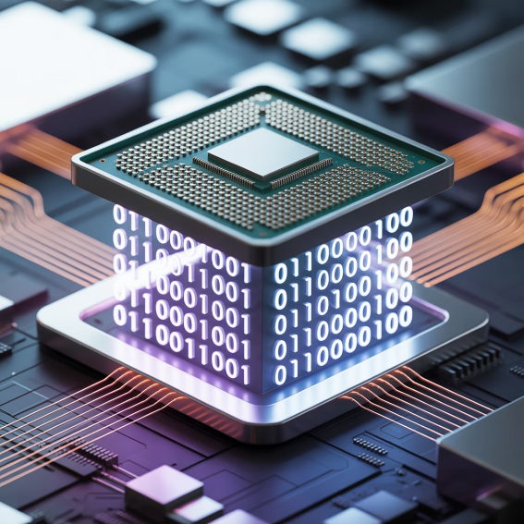

Bus de Direcciones: La Ruta a la Información
Características Fundamentales
El bus de direcciones constituye un conjunto especializado de líneas eléctricas que funcionan como un sistema de coordenadas digitales, indicando con precisión la ubicación exacta en memoria o periférico que se desea acceder.
Ejemplo práctico: Un bus de direcciones de 20 líneas puede direccionar hasta 1 MB de memoria, calculado como 2^20 = 1,048,576 direcciones únicas.
La característica más importante del bus de direcciones es que solamente la CPU tiene la capacidad de colocar señales en este bus para seleccionar el destino de las operaciones.

Slide 7
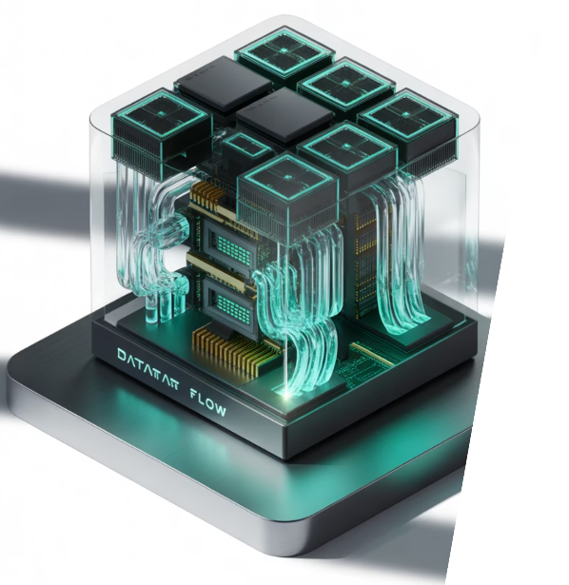
Bus de Datos: El Canal de la Información
Función Principal
Operación Bidireccional
Transporta datos binarios reales entre CPU, memoria y dispositivos periféricos, constituyendo el canal fundamental para el intercambio de información.
A diferencia del bus de direcciones, puede tanto enviar datos desde la CPU como recibir datos hacia ella, adaptándose dinámicamente según la operación.
Ancho del Bus
El número de líneas (8, 16, 32, 64 bits) determina cuántos datos se pueden transferir simultáneamente, impactando directamente el rendimiento del sistema.

Slide 8
Bus de Control: El Director de la Comunicación
El bus de control actúa como el director de orquesta de todo el sistema computacional, enviando señales especializadas que coordinan y sincronizan todas las operaciones entre los diferentes componentes.
Funciones Críticas
Indicación de Operaciones: Especifica si se realizará lectura, escritura o transferencia de datos
Control de Acceso: Gestiona el acceso al bus para prevenir conflictos entre dispositivos
Sincronización: Coordina el timing de las operaciones para mantener la integridad de los datos
Ejemplos de Señales Comunes
RD (Read): Señal de lectura
WR (Write): Señal de escritura
IRQ (Interrupt Request): Solicitud de interrupción

Slide 9

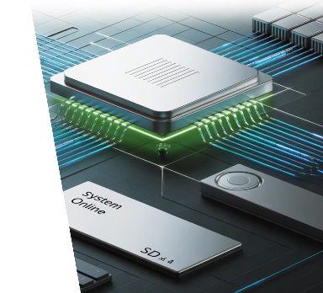


Arquitectura Integrada de Buses
Diagrama conceptual que muestra cómo la CPU se conecta eficientemente con la memoria y periféricos mediante los tres tipos de buses trabajando en conjunto coordinado.
CPU
Unidad central de procesamiento que inicia y controla todas las comunicaciones
Buses de Comunicación
Canales especializados para direcciones, datos y control
Memoria y Periféricos
Destinos que responden a las solicitudes de la CPU

Slide 10
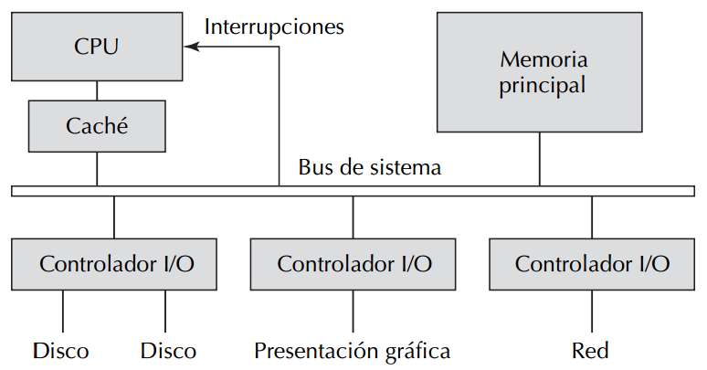
Buses de Datos
Entrada/Salida en un solo bus común

Slide 11
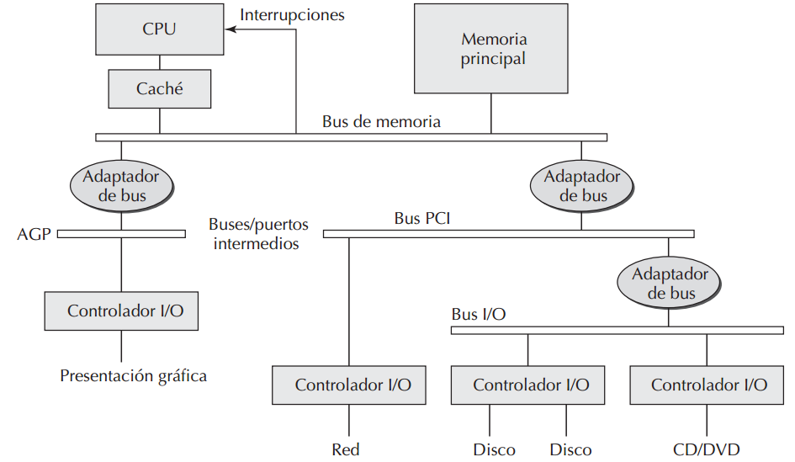
Buses de Datos
Entrada/Salida en buses I/O intermedio y dedicado

Slide 12
Acceso a Periféricos Mediante Direcciones
El acceso a periféricos en sistemas computacionales se realiza mediante un proceso sistemático donde cada dispositivo periférico recibe direcciones específicas asignadas en el espacio de memoria, técnica conocida como mapeo de memoria.
01
Asignación de Direcciones
Cada periférico recibe direcciones únicas en el espacio de memoria del sistema
02
Colocación de Dirección
La CPU coloca la dirección del periférico objetivo en el bus de direcciones
03
Señalización de Operación
Mediante el bus de control, se indica si la operación será de lectura o escritura
04
Transferencia de Datos
El periférico responde enviando o recibiendo datos a través del bus de datos

Slide 13
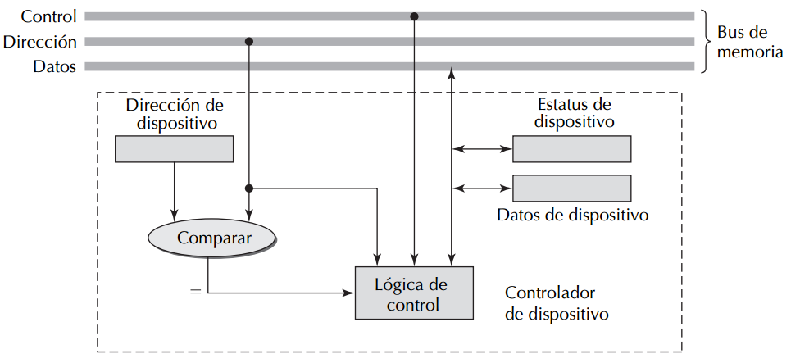
Acceso a Periféricos Mediante Direcciones

Slide 14

Ejemplo Práctico: Lectura de un Teclado
Proceso Paso a Paso
Cuando un usuario presiona una tecla, se inicia una secuencia coordinada de comunicaciones entre la CPU y el periférico del teclado, demostrando la elegancia del sistema de buses en acción.
Direccionamiento
1
CPU coloca la dirección específica del controlador de teclado en el bus de direcciones
2
Señal de Control
Envía señal RD (read) por el bus de control para indicar operación de lectura
Respuesta del Periférico
3
Teclado detecta la solicitud y transmite el código ASCII de la tecla presionada
4
Procesamiento
CPU recibe y procesa la información para su uso en aplicaciones

Slide 15
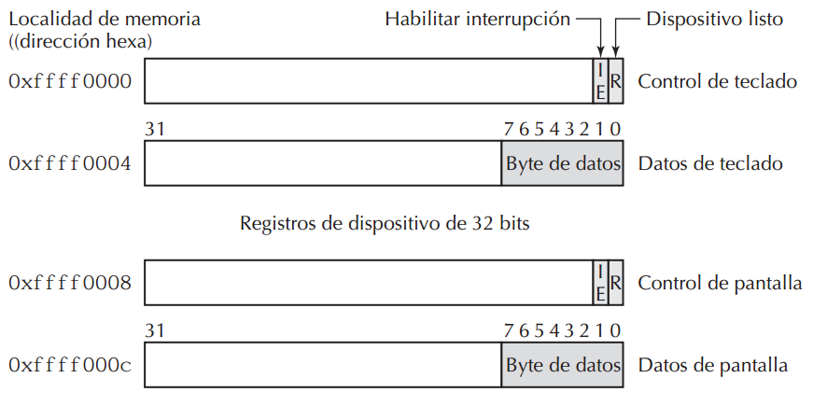
Ejemplo Práctico: Lectura de un Teclado
Registros de control y datos

Slide 16
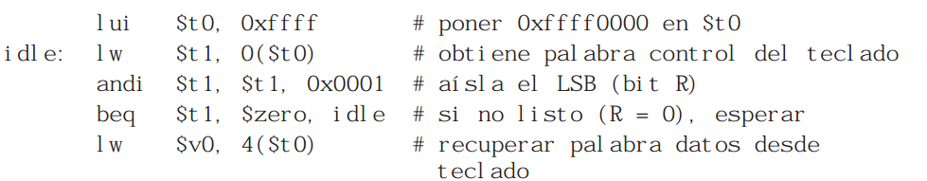
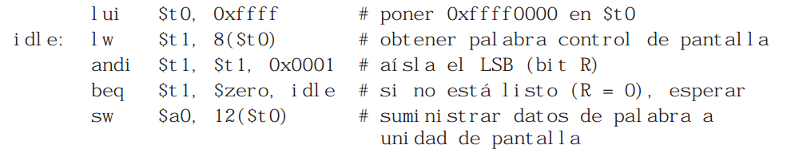
Ejemplo Práctico: Lectura de un Teclado
Ejemplos de entrada y salida de datos

Slide 17
Métodos de Comunicación con Periféricos
Los sistemas computacionales han desarrollado tres estrategias principales para gestionar la comunicación entre la CPU y los dispositivos periféricos, cada una optimizada para diferentes escenarios y tipos de dispositivos.
Polling
Interrupciones
La CPU consulta periódicamente al periférico para verificar si necesita atención o tiene datos disponibles
El periférico avisa activamente a la CPU cuando requiere servicio, optimizando el uso de recursos

Slide 18
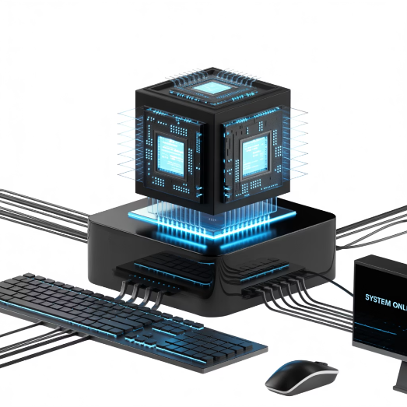

Polling: Consulta Constante
Características del Método Polling
El polling representa la estrategia más simple de comunicación con periféricos, donde la CPU mantiene un ciclo continuo de verificación del estado de los dispositivos conectados al sistema.
Ventajas del Polling
Implementación sencilla y predecible
Control total por parte de la CPU
Adecuado para sistemas de tiempo real determinístico
Desventajas
Consume tiempo valioso de CPU
Puede ser altamente ineficiente con periféricos rápidos
Desperdicia recursos cuando no hay actividad
Uso Recomendado: Periféricos lentos o con actividad poco frecuente, como sensores de temperatura o interruptores simples.

Slide 19
Polling

Slide 20










Interrupciones
Señal IRQ
El sistema de interrupciones revolucionó la eficiencia de los sistemas computacionales al permitir que los periféricos soliciten atención de la CPU solo cuando es verdaderamente necesario, liberando recursos para otras tareas críticas.
CPU Ejecutando
Periférico envía interrupción
Procesa tareas normalmente
CPU Pausa
Detiene tarea actual
Reanuda Operación
Continúa tarea original
Rutina de Servicio
Atiende la interrupción
Resultado: Mejora significativa del rendimiento al evitar consultas constantes innecesarias.

Slide 21
Interrupciones
Atención de Interrupciones
Salvar el estado de CPU y pedir la rutina de servicio de interrupción.
Deshabilitar todas las interrupciones.
Salvar información mínima acerca de la interrupción en la pila.
Habilitar interrupciones (o al menos las de mayor prioridad).
Identificar la causa de la interrupción y atender la solicitud subyacente.
Restaurar el estado del CPU a lo que existía antes de la última interrupción.
Regresar de la rutina de servicio de interrupción.

Slide 22


